Slide 1
6б. СКРЕЩИВАЮЩИЕСЯ ПРЯМЫЕ
(Призма, пирамида)

Slide 2
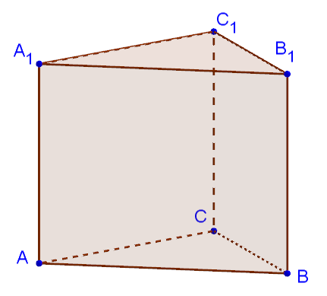
Упражнение 1
Укажите прямые, содержащих рёбра правильной треугольной призмы, скрещивающиеся с прямой: а) AB; б) AA₁; в) AB₁.
Ответ: а) CC₁, A₁C₁, B₁C₁;
б) BC, B₁C₁;
в) BC, CC₁, A₁C₁.

Slide 3
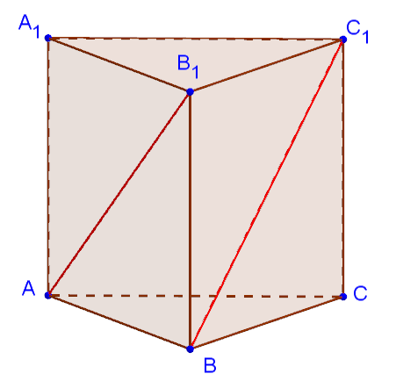
Упражнение 2
Как расположены прямые AB₁ и BC₁, проходящие через вершины призмы ABCA₁B₁C₁?
Ответ: Скрещиваются.

Slide 4
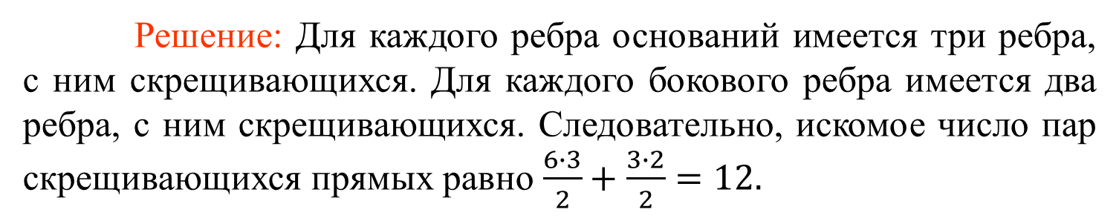
Упражнение 3
Сколько имеется пар скрещивающихся прямых, содержащих рёбра правильной треугольной призмы?
Решение: Для каждого ребра оснований имеется три ребра, с ним скрещивающихся. Для каждого бокового ребра имеется два ребра, с ним скрещивающихся. Следовательно, искомое число пар скрещивающихся прямых равно $\frac{6∙3}{2}+\frac{3∙2}{2}=12.$

Slide 5
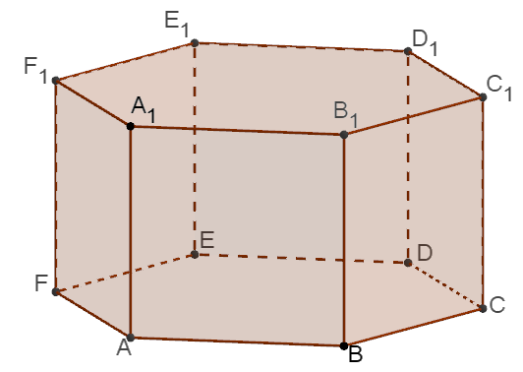
Упражнение 4
Укажите прямые, содержащих рёбра правильной шестиугольной призмы, скрещивающиеся с прямой: а) AB; б) AA₁.
Ответ: а) CC₁, DD₁, EE₁, FF₁, B₁C₁, C₁D₁, D₁E₁, E₁F₁, A₁F₁;
б) BC, CD, DE, EF, B₁C₁, C₁D₁, D₁E₁, E₁F₁.

Slide 6
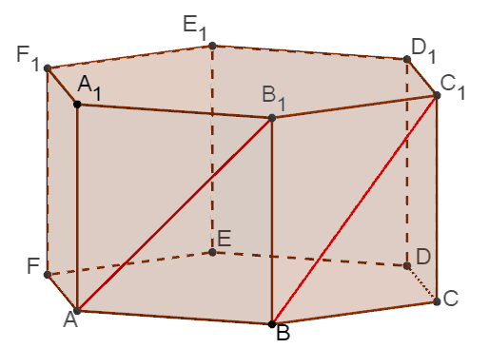
Упражнение 5
Как расположены прямые AB₁ и BC₁, проходящие через вершины призмы ABCDEFA₁B₁C₁D₁E₁F₁?
Ответ: Скрещиваются.

Slide 7
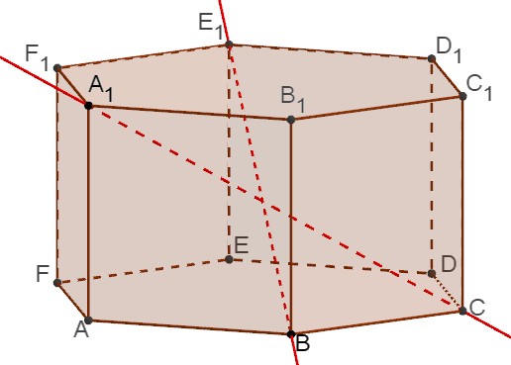
Упражнение 6
Как расположены прямые AB₁ и BC₁, проходящие через вершины призмы ABCDEFA₁B₁C₁D₁E₁F₁?
Ответ: Скрещиваются.

Slide 8
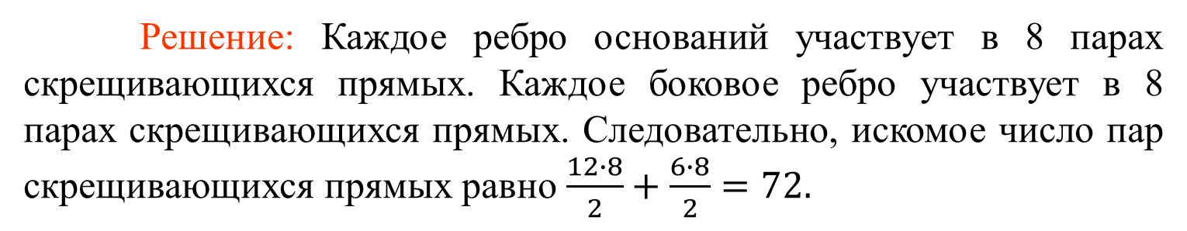
Упражнение 7
Сколько имеется пар скрещивающихся прямых, содержащих ребра правильной шестиугольной призмы?
Решение: Каждое ребро оснований участвует в 8 парах скрещивающихся прямых. Каждое боковое ребро участвует в 8 парах скрещивающихся прямых. Следовательно, искомое число пар скрещивающихся прямых равно $\frac{12∙8}{2}+\frac{6∙8}{2}=72.$

Slide 9
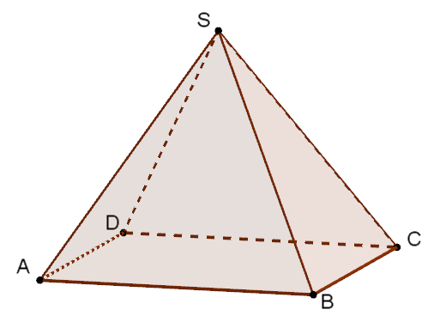
Упражнение 8
В четырёхугольной пирамиде SABCD укажите пары скрещивающихся ребер.
Ответ: SA и BC; SA и CD; SB и AD; SB и CD; SC и AB; SA и AD; SD и AB; SC и BC.

Slide 10
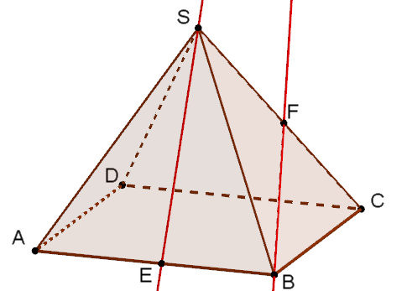
Упражнение 9
Как в пространстве расположены прямые SE и BF?
Ответ: Скрещиваются.

Slide 11
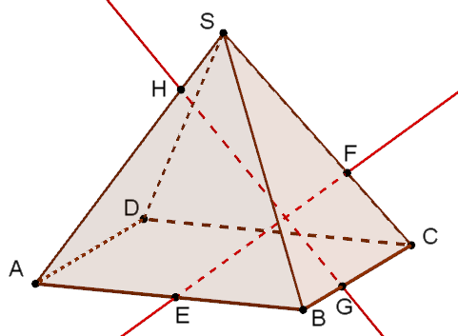
Упражнение 10
Как в пространстве расположены прямые EF и GH?
Ответ: Скрещиваются.

Slide 12
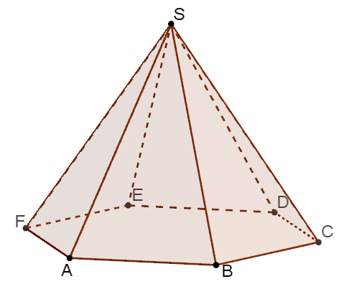
Упражнение 11
Укажите прямые, содержащих рёбра правильной шестиугольной пирамиды, скрещивающиеся с прямой: а) AB; б) SA.
Ответ: а) SC, SD, SE, SF;
б) BC, CD, DE, EF.
Notes:
В режиме слайдов ответ появляется после кликанья мышкой

Slide 13
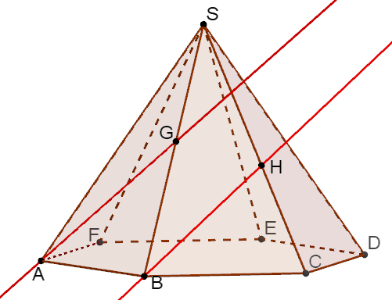
Упражнение 12
Как в пространстве расположены прямые AG и BH?
Ответ: Скрещиваются.

Slide 14
Упражнение 13
Сколько имеется пар скрещивающихся прямых, содержащих ребра правильной шестиугольной пирамиды?
Ответ: 24.
Notes:
В режиме слайдов ответ появляется после кликанья мышкой

Slide 15
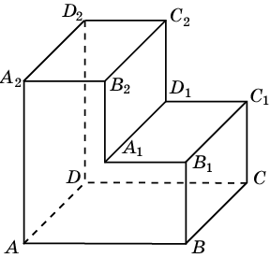
Упражнение 14
Назовите прямые, содержащие ребра многогранника, изображенного на рисунке, все плоские углы которого прямые, скрещивающиеся с прямой AA₂.
Ответ. BC, CD, B₁C₁, A₁D₁, B₂C₂, C₁D₁, C₂D₂.
Notes:
В режиме слайдов ответ появляется после кликанья мышкой

Slide 16
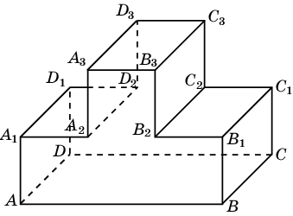
Упражнение 15
Назовите прямые, содержащие ребра многогранника, изображенного на рисунке, все плоские углы которого прямые, скрещивающиеся с прямой AB.
Ответ. DD₁, CC₁, C₂C₃, D₂D₃, A₁D₁, A₂D₂, B₂C₂, B₁C₁, A₃D₃, B₃C₃.
Notes:
В режиме слайдов ответ появляется после кликанья мышкой

